Slide 1
Les leaderships dans les pratiques de développement territorial au Québec
René Lachapelle, professionnel de recherche
Gatineau 8 mars 2012

Slide 2
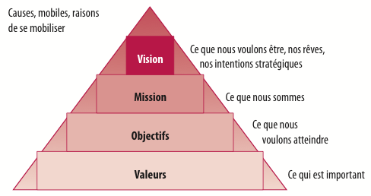
Le leadership
Le rapport d’influence qui permet de fédérer et de mobiliser les énergies dans le cadre d’une action collective
Source : Tremblay, Chênevert et al. (2005), p.71

Slide 3
Leadership et leaderships
Le leadership est souvent présenté comme la caractéristique personnelle d’un leader.
Les leaderships renvoient au rôle des divers acteurs dans le cadre d’une action collective
Les leaderships désignent, dans un processus collectif, les influences qui permettent de fédérer et de mobiliser les énergies
Le leadership rend manifestes à la fois les principes structurels à l’œuvre dans l’action et la capacité d’innovation des acteurs
Les leaderships sont la marque d’un groupe efficace et résultent d’un apprentissage collectif

Slide 4
Le processus
Le développement territorial intégré

Slide 5
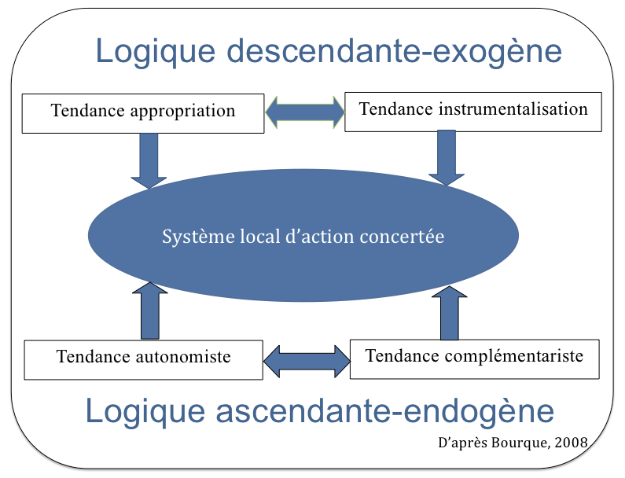
Le DTI: un SLAC

Slide 6
DTI et leaderships
Le développement territorial intégré met en jeu divers leaderships d’acteurs collectifs
L’efficacité des SLAC repose sur une mise en œuvre harmonisée de ces leaderships diversifiés puisqu’au départ, les intérêts des acteurs ne sont pas nécessairement harmonieux
C’est plutôt à travers une coopération conflictuelle que s’inscrivent et se développent les leaderships collectifs, et qu’émerge la territorialité

Slide 7
Les types de leadership
Acteurs, interactions et capacité d’innovation

Slide 8
Les types de leadership
SLAC
Experts
Institutions
Élus
Organismes communautaires
Citoyennes et citoyens
Passeurs

Slide 9
Leadership institutionnel
Les instances locales des réseaux publics:
Programmes publics de développement économique: SADC, CDEC, CLD
Système d’éducation: commissions scolaires, CEGEP, universités
Programmes d’emploi et de sécurité sociale: CLE, CJE
Santé et services sociaux: CSSS
Les instances régionales contrôlées par l’État:
Conférence régionale des élus
Conférence administrative régionale
Agence de la Santé et des services sociaux
Logique gestionnaire et directions locales
Défi de mettre les ressources des programmes au service des enjeux locaux

Slide 10
Leadership expert
Les savoirs produits et véhiculés par les professionnels
Santé publique: meilleures pratiques et données probantes
Instituts, consultants, etc.: promotion de modèles d’action
Recherche académique
Portraits de territoire
Recensement du Canada et Institut de la statistique du Québec
Profils de MRC d’Emploi-Québec
Municipalités dévitalisées du MAMROT
Indicateurs de développement des communautés des ASSS
Logique experte et réalités locales
Défi de traduction pour rendre ces connaissances disponibles et accessibles

Slide 11
Leadership politique
Leadership d’autorité appuyé sur une légitimité élective
Les élus municipaux
Le conseil de la MRC
Les députés à l’Assemblée nationale et à la Chambre des communes
De mandat d’entretien aux mandats de développement
Occupation et aménagement du territoire
Développement économique
Développement social
Les défis
Non plus « faire la ville », mais « faire avec la ville »
Travailler avec les autres leaderships: installer une logique locale

Slide 12
Leadership citoyen
Les personnes qui occupent et construisent les espaces de proximité: voisinage, quartier, village
Utilisateurs des services
Payeurs de taxes
Électeurs
Citoyens ou clients?
Baisse de participation aux élections
Soumis à une information contrôlée
Capables de contre-pouvoirs
La participation, condition du développement durable
Le défi de l’information et de la formation
Le défi de choix collectifs pérennes

Slide 13
Leadership communautaire
Des organismes d’utilité sociale et d’intérêt collectif
Mobilisent des groupes de citoyennes et de citoyens
Sur la base d’enjeux de proximité
Dans des actions collectives de revendication, de services ou de construction d’alternatives
Initiateurs des démarches concertées
Fédérations sectorielles ou multisectorielles sur le terrain de l’action communautaire
Tables de concertation sectorielles
Systèmes locaux et régionaux d’action collective
Reconnus par l’État (PRSAC) et sollicités par les programmes institutionnels
Le défi de l’autonomie en contexte de rareté des ressources
Le défi de l’innovation

Slide 14
Leadership de processus
Des intervenantes et intervenants (professionnels) qui soutiennent les démarches de concertation locales
OC des CSSS (± 450)
Agents de développement rural des CLD et MRC (± 180)
Agents de liaison de programmes et fondations (nombre indéterminé)
Des fonctions de
Circulation de l’information: transparence
Liaison entre des cultures différentes: traduction
Capacité de traiter avec les divers leaderships
Une compétence multidimensionnelle
Savoirs académique
Savoir-faire d’expérience
Savoir être

Slide 15
L’intégration des leaderships
SLAC
Experts
Institutions
Élus
Organismes communautaires
Citoyennes et citoyens
Passeurs

Slide 16
La territorialité
Le SLAC inscrit dans la durée

Slide 17
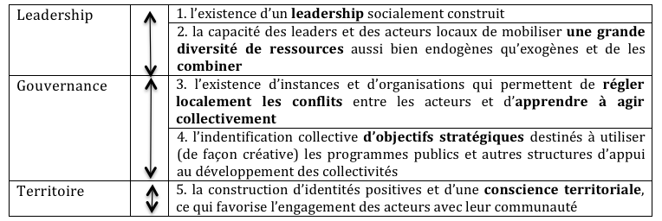
Les conditions gagnantes
(Source : Klein, 2011: 183)

Slide 18
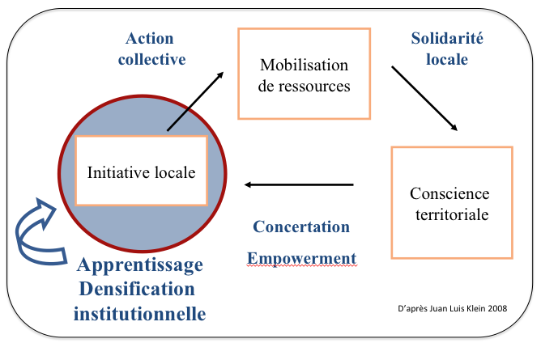
Un apprentissage collectif

